Slide 1
Seminar Text Analytics
Image Understanding
Lernen visueller Konzepte bei Inferieren ohne fine-tuning
Goethe-Universität Frankfurt
Kenan Khauto

Slide 2
Agenda
Einführung
Analyse von CLIP
Kontrastives Lernen im Detail
Anwendungen
Herausforderungen und Grenzen
Mögliche Vebesserungen
Literatur

Slide 3
Einführung
Grundlagen des maschinellen Lernens
Überwachtes Lernen: Lernen von Beispieldaten
Unüberwachtes lernen: Muster oder Struktur
Verstärkendes Lernen: durch Belohnungen lernen, um Ziel zu erreichen

Slide 4
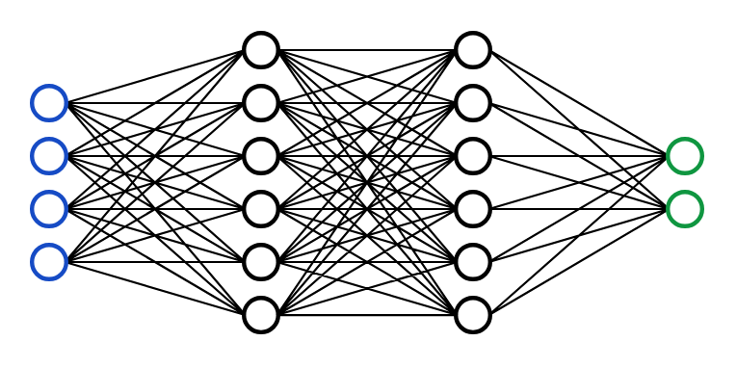
Einführung
Deep Learning und neuronale Netzwerke
A simple fully connected neural network, https://victorzhou.com/series/neural-networks-from-scratch/

Slide 5
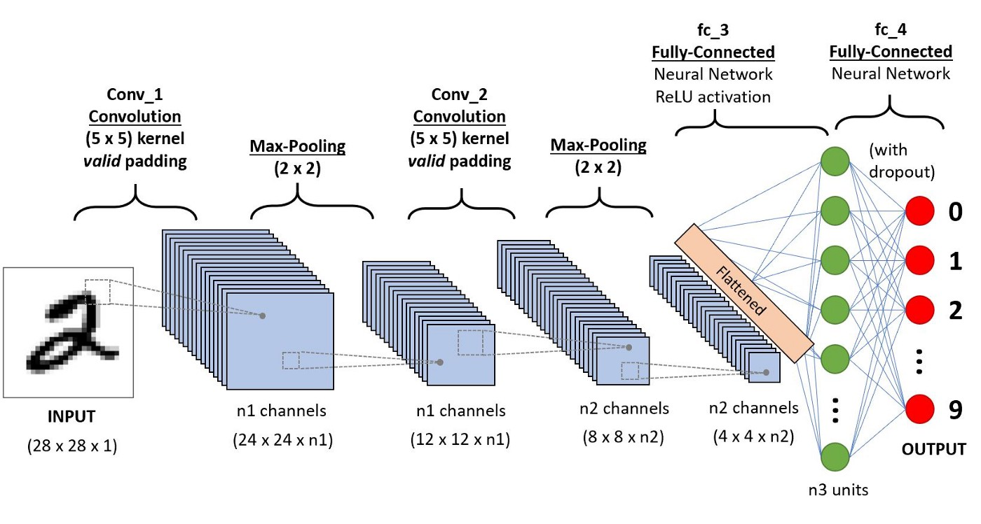
Einführung
Convolutional Neural Networks (CNNs)
Convolutional neural network (CNN), https://paperswithcode.com/methods/category/convolutional-neural-networks

Slide 6
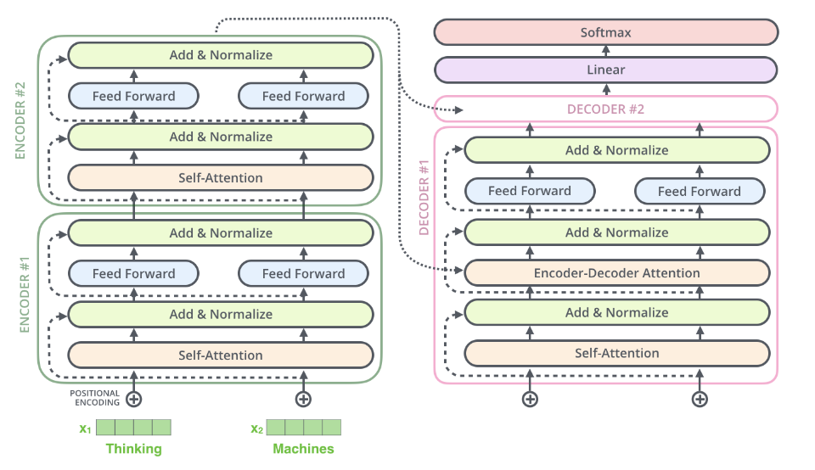
Einführung
Transformers
Transformer mit 2 Encoders, 2 Decoders und FCL, https://jalammar.github.io/illustrated-transformer/

Slide 7
Einführung
Kontrastives Lernen und CLIP (Radford u. a. 2021)
Kontrastives Lernen ist eine Technik, die darauf abzielt, ähnliche Datenpunkte näher zusammenzubringen und unähnliche weiter von einander zu entfernen. CLIP benutzt diese Technik, um die beziehungen zwischen Bildern und Text zu verstehen.
CLIP wird mit einer Vielzahl von Bildern und den dazugehörigen Textbeschreibungen trainiert.
Vorteile gegenüber traditionellen Ansätzen: CLIP kann vielfältige visuelle Konzepte anhand seiner Trainingsdaten erkennen und interpretieren.

Slide 8
Einführung
Seminarfrage
Wie können KI-Modelle wie CLIP visuelle Konzepte effektiv durch Inferenz verstehen und interpretieren, ohne dass ein umfangreiches Fine-Tuning erforderlich ist ?

Slide 9
Analyse von CLIP
Was ist CLIP? (Radford u. a. 2021)
CLIP ist ein neuronales Netzwerk, das anhand einer Vielzahl von Bildern und den zugehörigen Textbeschreibungen trainiert wurde.
Dieses Training ermöglicht es ihm, sowohl visuelle als auch textuelle Eingaben zu verstehen und zu interpretieren.

Slide 10
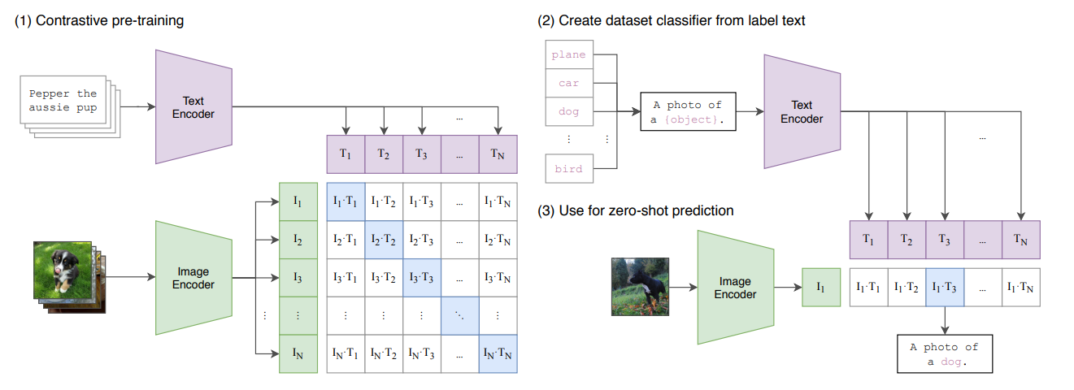
Analyse von CLIP
Architektur (Radford u. a. 2021)
CLIP, Bild von (Radford u. a. 2021)

Slide 11
Analyse von CLIP
Architektur (Radford u. a. 2021)
Das Modell besteht aus zwei Hauptkomponenten:
Text-Encoder: Verarbeitet textuelle Eingaben
Bild-Encoder: Verarbeitet visuelle Eingaben
Beide Encoders wandeln ihre Eingaben in einen gemeinsamen Einbettungsraum um, was dem Modell ermöglicht, die beiden unterschiedlichen Datentypen direkt zu vergleichen und zu verknüpfen.

Slide 12
Analyse von CLIP
Text-Encoder (Vaswani u. a. 2017)
Der Text-Encoder in CLIP basiert auf einer Transformer-Architektur.
Jedes Wort im Text wird in eine Vektordarstellung umgewandelt.
Mit self-attention wird die Bedeutung jedes Wortes im Kontext des gesamten Text verstanden.
Ziel: eine Darstellung des Textes zu erzeugen, die dessen semantischen Inhalt in Bezug auf mögliche Bildinhalte wiederspieglt.

Slide 13
Analyse von CLIP
Bild-Encoder (O‘Shea und Nash 2015)
Der Bild-Encoder ist nicht ausschließlich auf CNN beschränkt, sondern kann auch Vision Transformers umfassen.
CNN-basierte Encoder:
Traditionelle CNN-Architekturen
Effektiv in der Erkennung lokaler Muster
Wandeln das Bild in eine Vektorrepräsentation um, die die visuelle Inhalte des Bildes kodieren

Slide 14
Analyse von CLIP
Bild-Encoder (Dosovitskiy u. a. 2020)
Der Bild-Encoder ist nicht ausschließlich auf CNN beschränkt, sonder kann auch Vision Transformers umfassen.
Vision Transformers:
Zerlegen das Bild in eine Sequenz von Patches
Die Patches werden ähnlich wie Wörter in einem Satz behandelt
Effektiv in der Erkennung sowohl lokale als auch globale Kontextinformationen aus dem Bild

Slide 15
Analyse von CLIP
Bild-Encoder (Dosovitskiy u. a. 2020)
Der Bild-Encoder ist nicht ausschließlich auf CNN beschränkt, sonder kann auch Vision Transformers umfassen.
Das Hauptzweck des Bild-Encoders, unabhängig von der gwählten Architektur, besteht darun, eine Darstellung des Bildes zu erzeugen, die in demselben Vektorraum wie der Text-Encoder liegt, um eine direkte Vergeleichbarkeit zu ermöglichen.

Slide 16
Analyse von CLIP
Integration und gemeinsamer Einbettungsraum (Radford u. a. 2021)
Die zentrale Innovation von CLIP besteht darin, dass beide Encoder – der Text- und der Bild Encoder – darauf trainiert sind, ihre Ausgaben in einem gemeinsamen Einbettungsraum zu repräsentieren.
Vektorraumbildung: Transformation in hochdimensionalem Vektorraum.
Korrespondierende Paare nah beieinanader
Kontrastives Lernen: Minimierung der Distanz zwischen übereinstimmenden Bild-Text-Paaren und Maximierung der Distzanz zwischen nicht übereinstimmenden Paaren
Effektive Abbildung beider Modalitäten

Slide 17
Analyse von CLIP
Zero-Shot Learning in CLIP (Radford u. a. 2021)
Zero-shot bedeutet die Anwendung eines Modells ohne die Notwendigkeit des Feintunings.
Durch das Training mit einem vielfältigen Datensatz lernt CLIP eine breite Palette von visuellen Stilen, Objekten und Konzepten, was ihm eine gute Generalisierung auf neue, ungesehene Aufgaben ermöglicht.

Slide 18
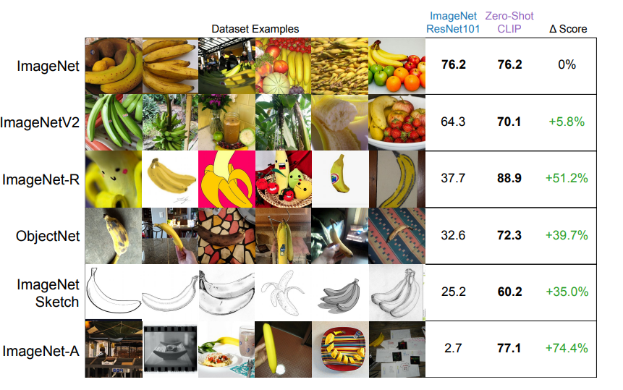
Analyse von CLIP
Vergleichsanalyse (Radford u. a. 2021)
Resnet-101 fine-tuned vs. zero-shot CLIP, Bild von (Radford u. a. 2021)

Slide 19
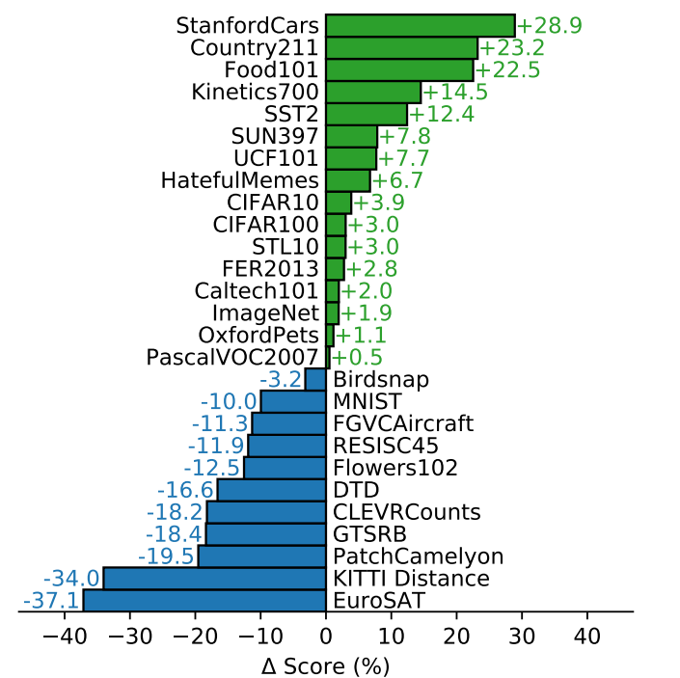
Analyse von CLIP
Vergleichsanalyse (Radford u. a. 2021)
Linear Probe ResNet50 vs. zero-shot CLIP, Bild von (Radford u. a. 2021)

Slide 20
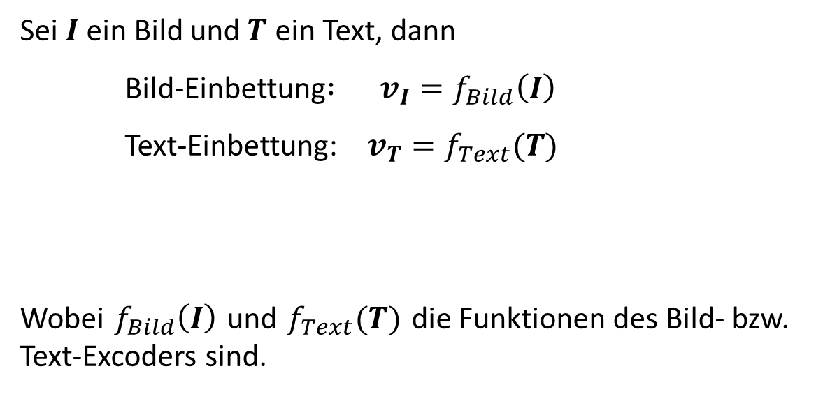
Kontrastives Lernen im Detail
Vektoreinbettungen (Radford u. a. 2021)
Sei $I$ ein Bild und $T$ ein Text, dann
Bild-Einbettung$: v_{I}=f_{Bild}\left(I\right)$
Text-Einbettung: $v_{T}=f_{Text}(T)$
Wobei $f_{Bild}\left(I\right)$ und $f_{Text}(T)$ die Funktionen des Bild- bzw. Text-Excoders sind.

Slide 21
Kontrastives Lernen im Detail
Ähnlichkeitsberechnung (Radford u. a. 2021)
CLIP, Bild von (Radford u. a. 2021)

Slide 22
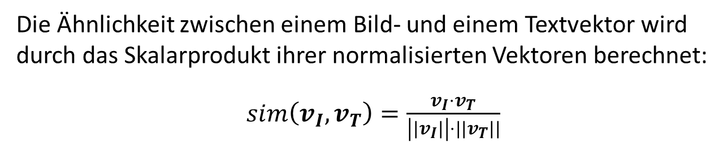
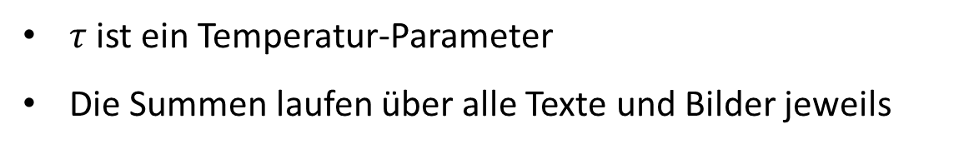
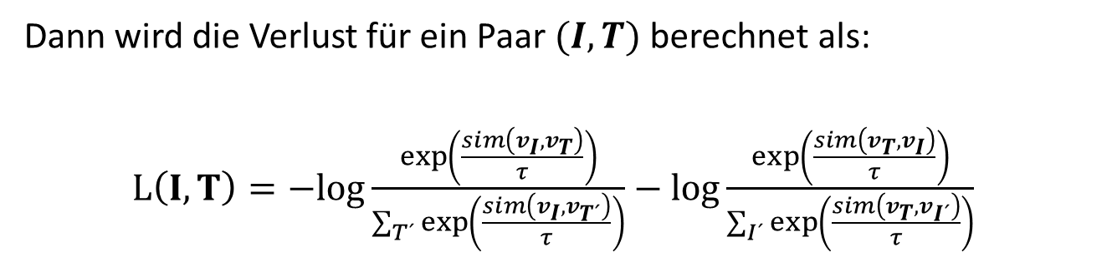
Kontrastives Lernen im Detail
Ähnlichkeitsberechnung (Radford u. a. 2021)
Die Ähnlichkeit zwischen einem Bild- und einem Textvektor wird durch das Skalarprodukt ihrer normalisierten Vektoren berechnet:
$sim\left(v_{I}, v_{T}\right)=\frac{v_{I}⋅v_{T}}{\left|\left|v_{I}\right|\right|⋅|\left|v_{T}\right||}$
Dann wird die Verlust für ein Paar $(I, T)$ berechnet als:
$L\left(I, T\right)=−log\frac{\exp\left(\frac{sim\left(v_{I}, v_{T}\right)}{τ}\right)}{\sum_{T´}{\exp\left(\frac{sim\left(v_{I}, v_{T´}\right)}{τ}\right)}}−log\frac{\exp\left(\frac{sim\left(v_{T}, v_{I}\right)}{τ}\right)}{\sum_{I´}{\exp\left(\frac{sim\left(v_{T}, v_{I´}\right)}{τ}\right)}}$
$τ$ ist ein Temperatur-Parameter
Die Summen laufen über alle Texte und Bilder jeweils
Notes:
symmetric cross-entropy loss over these similarity scores.

Slide 23
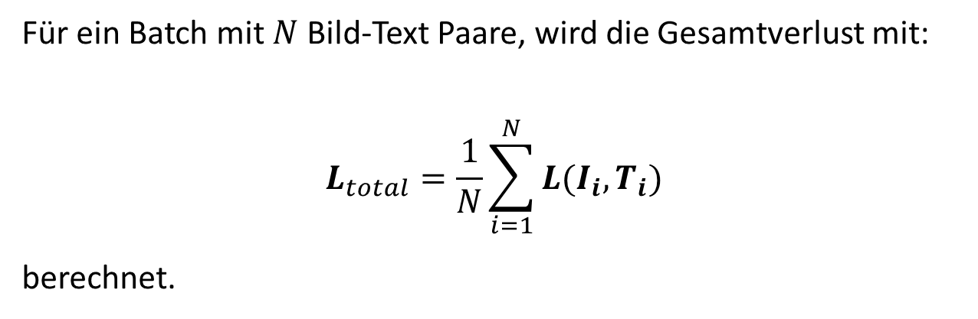
Kontrastives Lernen im Detail
Gesamtverlust (Radford u. a. 2021)
Für ein Batch mit $N$ Bild-Text Paare, wird die Gesamtverlust mit:
$$L_{total}=\frac{1}{N}\sum_{i=1}^{N}{L(I_{i}, T_{i})}$$
berechnet.
Die symmetrische Natur der Loss-Funktion (symmetric Cross Entropy Loss) stellt sicher, dass die Bild-zu-Text- und Text-zu-Bild-Vorhersagen während des Trainings gleichmäßig betont werden
Notes:
symmetric cross-entropy loss over these similarity scores.

Slide 24
Anwendungen
Anwendungen
Zero-Shot-Lernen: CLIP kann Bilder klassifizieren, in dem es die Ähnlichkeiten zwischen Bildern und Textbeschreibungen nutzt.
Bild- und Textsuche: Es ermöglicht die Suche nach Bildern mit textuellen Beschreibungen und umgekehrt, die Suche nach Texten, die zu einem Bild passen.
Content Moderation: CLIP kann zur automatischen Erkennung und Filterung unangemessener Inhalte in Bildern und Texten eingesetzt werden.
Automatische Bildbeschriftung: Generierung von Textbeschreibungen für Bilder.
Sentiment-Analysis in Bildern: Erkennung der Stimmung oder des Gefühls, das ein Bild vermittelt.
Und noch mehr …

Slide 25
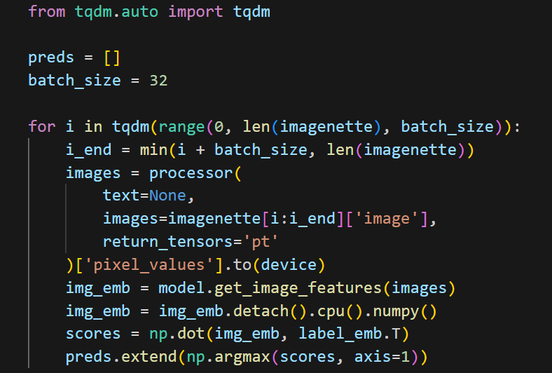
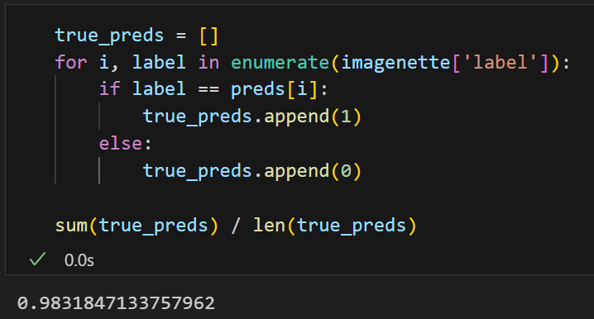
Anwendungen
Beispielcode für Bild-Klassifizierung (Pinecone 2023)
Der komplette Code findet man auf https://github.com/KenanKhauto/zero-shot-learning

Slide 26
Grenzen
Grenzen
Verzerrungen und Vorurteile: Wie viele KI-Modelle kann auch CLIP-Verzerrungen aufweisen, die in den Trainingsdaten vorhanden sind. Dies kann zu unfairen oder voreingenommenen Ergebnissen führen, besonders bei der Analyse von Bildern und Texten aus verschiedenen Kulturen und sozialen Gruppen.
Abhängigkeit von der Textqualität: Die Leistung von CLIP ist stark abhängig von der Qualität und Relevanz der Textbeschreibungen. Unpräzise oder irreführende Texte können zu fehlerhaften Ergebnissen führen.
Generalisierungsfähigkeit: Obwohl CLIP gut in der Lage ist, Konzepte zu generalisieren, kann es Schwierigkeiten geben, sehr spezifische oder seltene Objekte und Szenarien korrekt zu erkennen und zuzuordnen.
Komplexität und Ressourcenanforderungen: CLIP-Modelle sind groß und rechenintensiv, was ihre Anwendbarkeit in ressourcenbeschränkten Umgebungen einschränkt.

Slide 27
Mögliche Verbesserungen
Verbesserungen
Diversifizierung der Trainingsdaten: Um Verzerrungen und Vorurteile zu reduzieren, sollten die Trainingsdaten vielfältiger und repräsentativer gestaltet werden. Dies schließt Daten aus verschiedenen Kulturen, Sprachen und sozialen Gruppen ein.
Erweiterte Kontextanalyse: Die Integration zusätzlicher Kontextinformationen kann helfen, die Genauigkeit der Bild-Text-Zuordnungen zu verbessern, besonders bei komplexen oder mehrdeutigen Szenen.
Interdisziplinäre Ansätze: Zusammenarbeit mit Experten aus verschiedenen Bereichen wie Sozialwissenschaften, Ethik und Kunst, um die Anwendungen und Implikationen von CLIP besser zu verstehen und zu steuern.

Slide 28
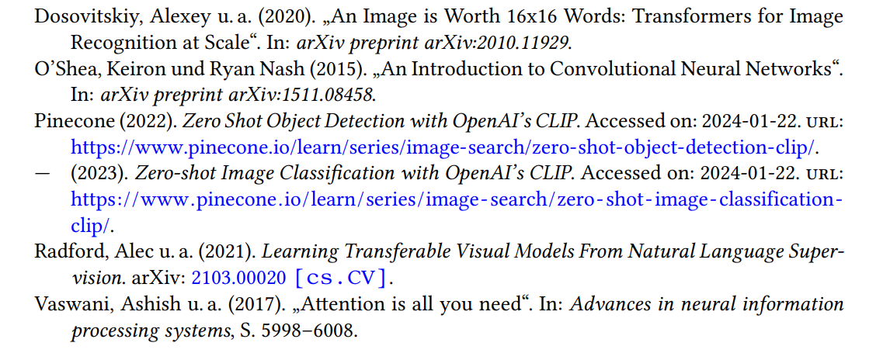
Quellen

Slide 29
Fragen ?

